Slide 1
仅作为作品展示用
搭建的脚本模板：
KOC脚本-产品植入
达人（含链接）
国家
语言
受众群体
视频类型
镜头
备注 | 1.达人参考自己过往的账号做垂类视频软植入即可 2.根据台词语调有起伏，情绪饱满，表情有变化，搭配手势，微笑，说话有感染力
具体脚本（达人根据自己的频道风格填充内容） | 开头
 | 达人使用产品的片段 （达人填充）
 | 权益植入
 | CTA

Slide 2
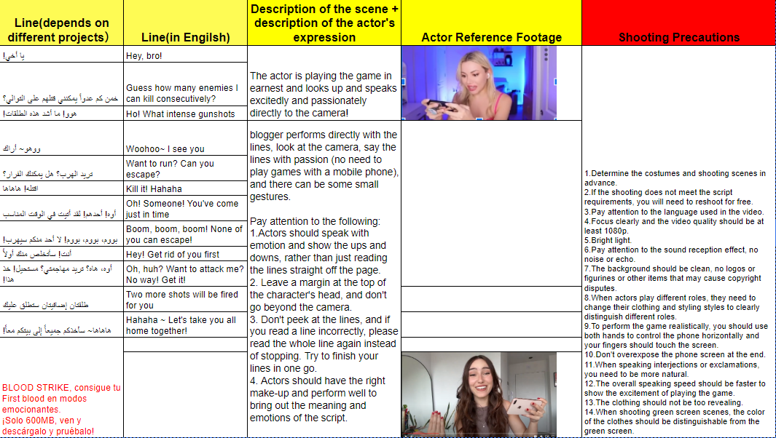
脚本案例：

Slide 3
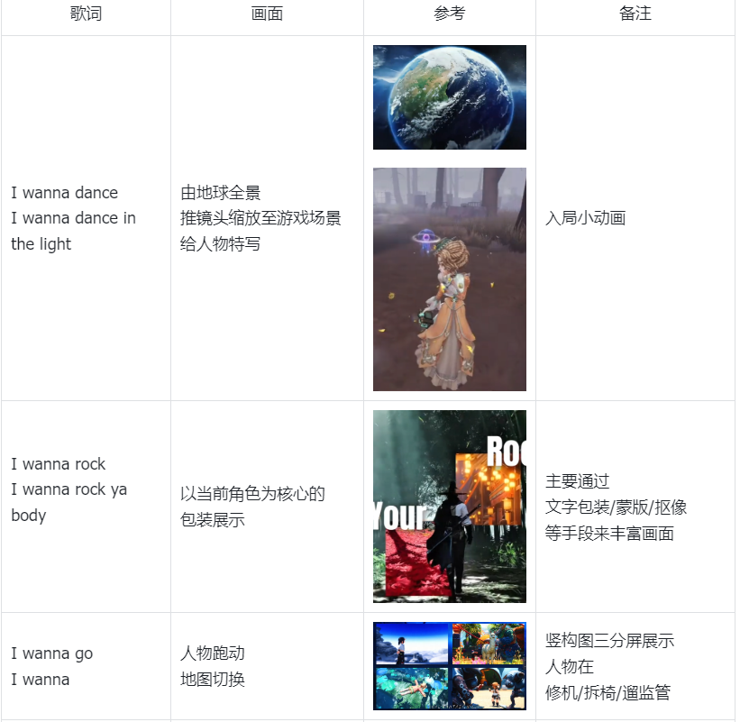
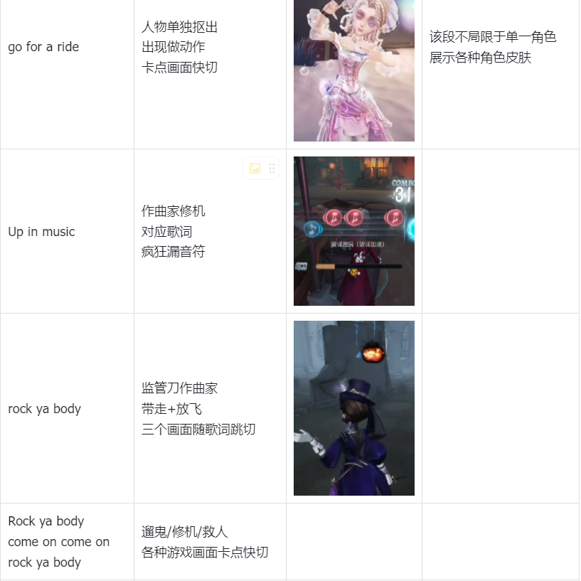
仅作为作品展示用
脚本案例：

Slide 4
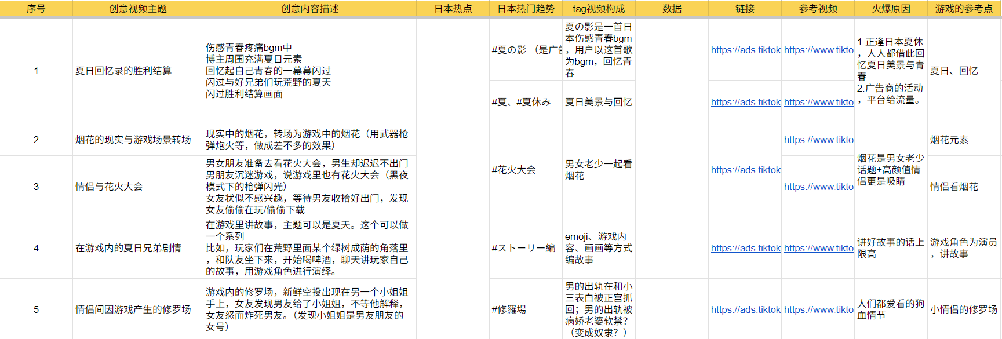
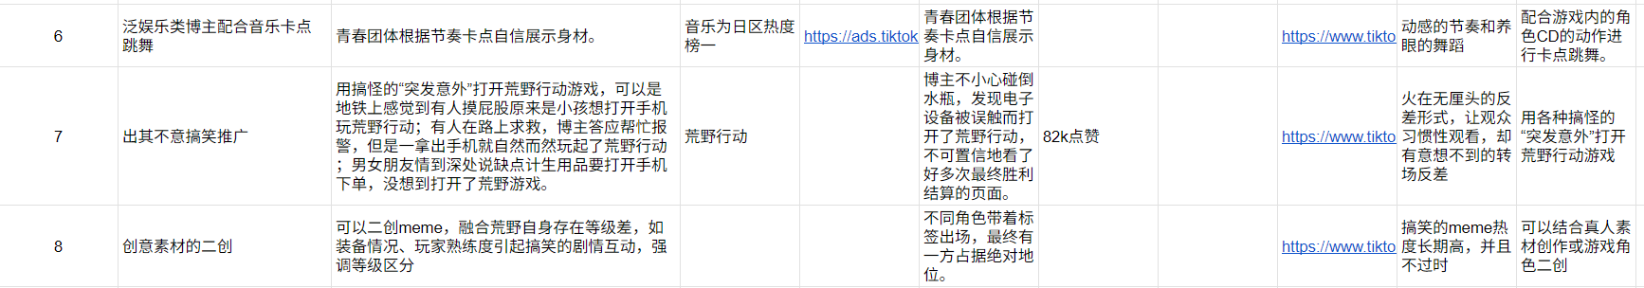
仅作为作品展示用
创意主题提报：

Slide 5
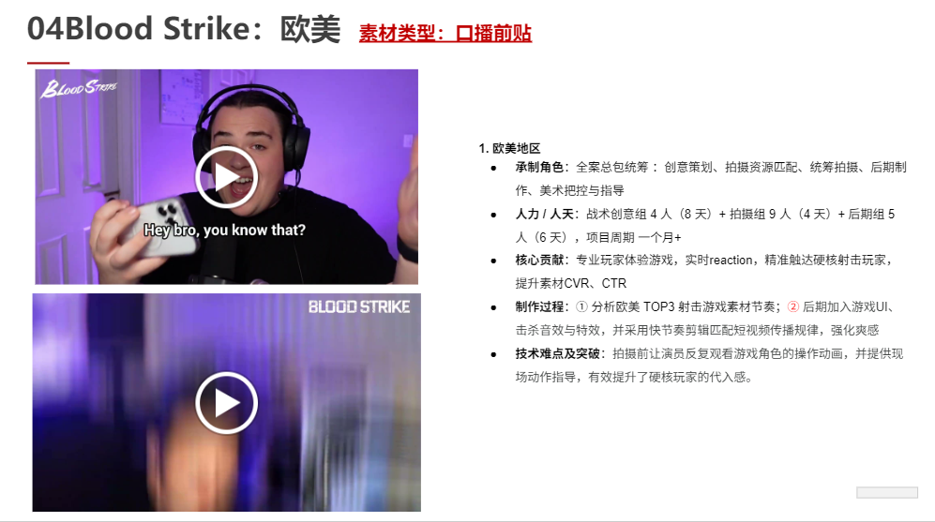
仅作为作品展示用
广告制作：

Slide 6
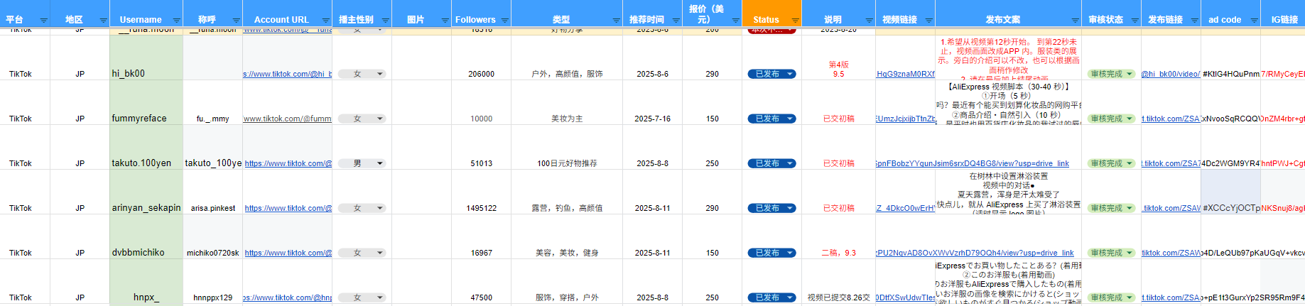
在达人筛选阶段，我会结合产品类型和目标市场，建立基础筛选标准，例如内容类型（剧情/测评/娱乐向）、受众匹配度、过往合作内容表现（播放、互动率）、以及是否具备本地化表达能力。在这个基础上，我筛选了1000+达人，并沉淀了一套简单的标签体系，方便后续快速复用和批量筛选。如下图，为某项目的筛选列表。

Slide 7
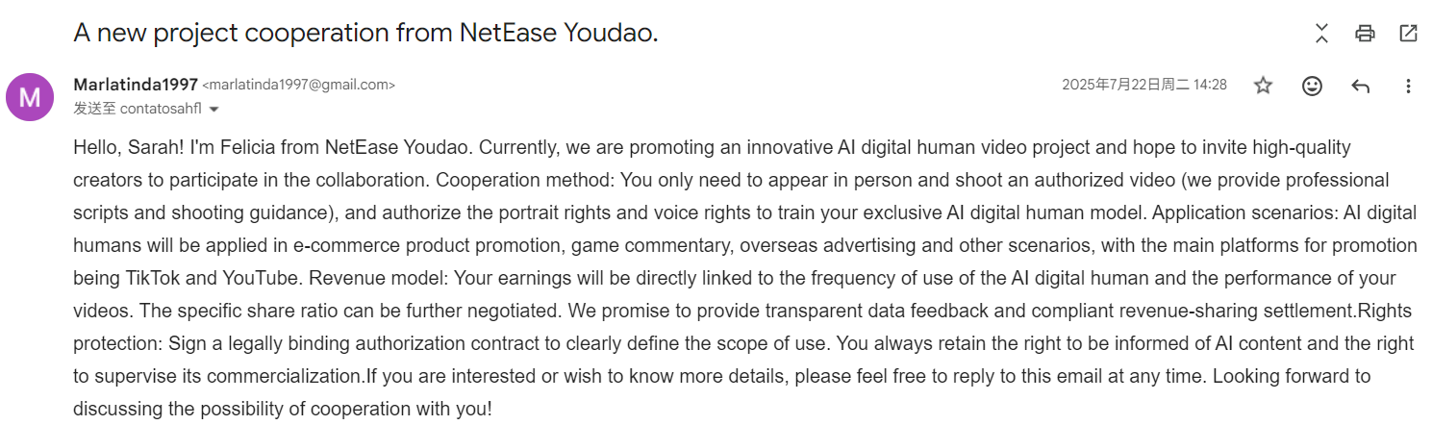
仅作为作品展示用
在建联阶段，我主要通过邮件、Instagram、TikTok私信等多渠道触达达，同时会针对不同类型达人调整沟通话术。
邮件触达内容
对头部达人，会更强调品牌背书和长期合作可能性
对中腰部达人，会突出内容创作空间和合作灵活度
相比直接模板式群发，我更倾向于定制化内容（例如提及对方过往内容），这样能明显提升回复率。
在合作推进阶段，我会重点做两件事：
一是尽量在前期确认清楚合作意愿和内容方向，减少后期反复沟通；
二是把关键节点（脚本确认、素材交付、发布时间）前置说明，避免执行阶段出现卡点。
对于MCN，会邀请入驻我们的广告平台，我沉淀一整套SOP经验。由于签署NDA，暂不能展示。

Slide 8
进行网红合作的经验总结：
精准筛选：根据目标市场、受众特征（如地区、语言、年龄、性别等）选择与品牌调性高度匹配的网红，确保其粉丝群体与目标客户一致，提高营销针对性。
标签化选红：善用中长尾KOL资源，因其受众垂直、价格合理，便于持续投放并保障效果。通过多维度数据筛选，排除数据造假或影响力不佳的网红，降低风险。
减少“地陪”：选择流量直签平台，避免中间商环节，提升沟通效率和优化节奏。同时可通过数据筛查真量，确保网红流量的真实性。
本土化运营：采用符合地域文化的创意设计，使用本地母语团队与网红高效沟通，提升内容的相关性和用户接受度。86%的本土化广告在点击率和转化率上优于英文版。
定制化内容：结合“产品+地域+网红”三位一体的方式，制作量身订造的素材创意，增强内容吸引力和传播力。
精细化管理：关注网红风格差异和地域风俗偏好，结合市场偏向打造本地化，提高内容适配性和执行效率。
数据反馈与优化：及时获取数据反馈，调整策略以实现最优效果。例如，短视频平台的算法推荐机制可降低内容冷启动难度，帮助快速触达目标人群。

